Slide 1


ỦY BAN NHÂN DÂN QUẬN LONG BIÊN
TRƯỜNG MẦM NON HOA MỘC LAN
GIÁO DỤC NẾP SỐNG VĂN MINH THANH LỊCH
Đề tài: Vui chơi lành mạnh
Lứa tuổi: 5-6 tuổi

Slide 2


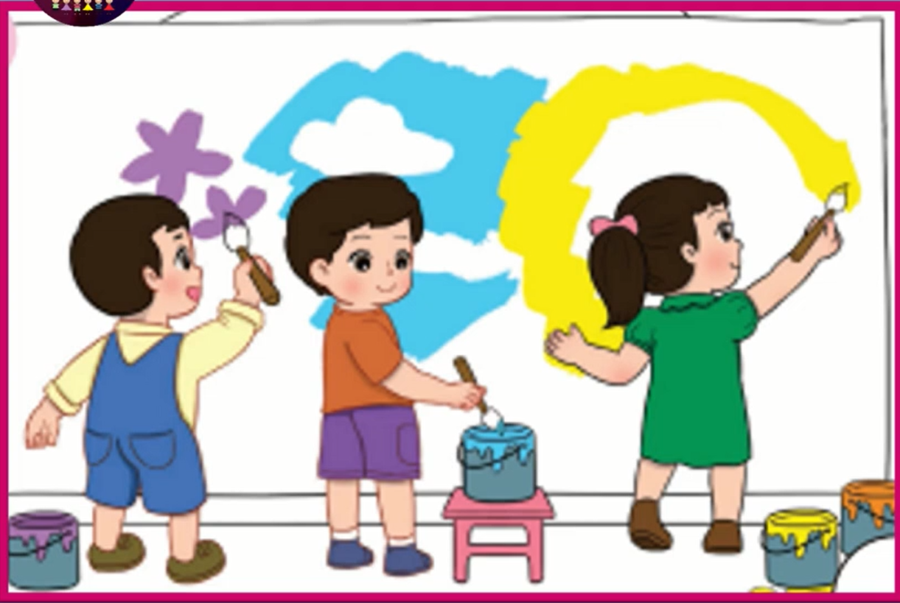

Slide 3
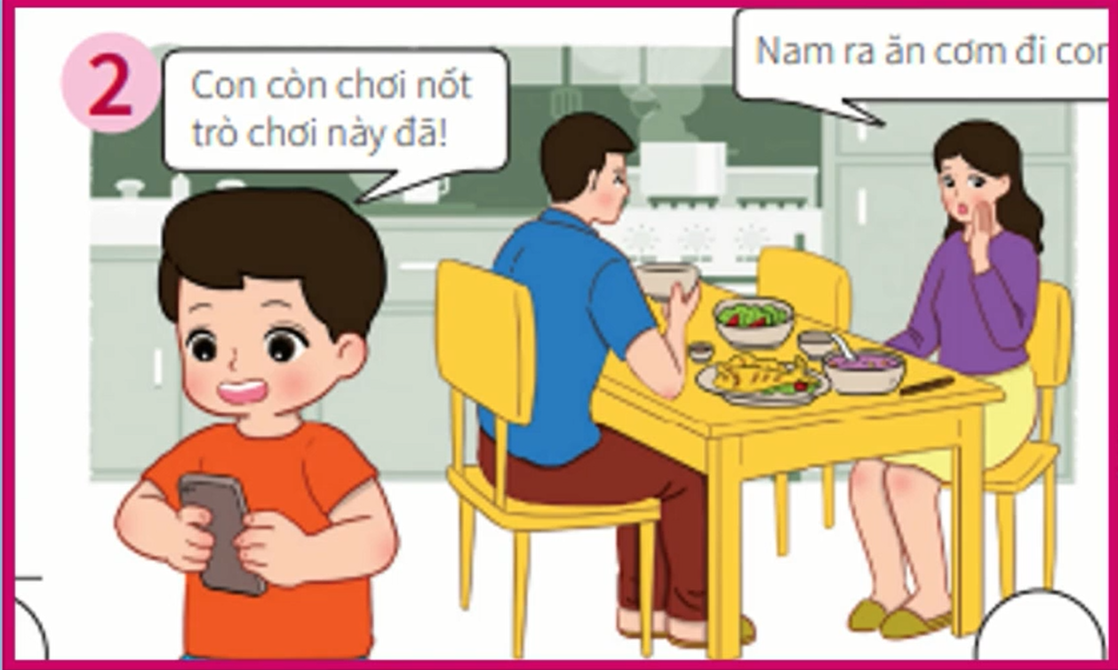

Slide 4
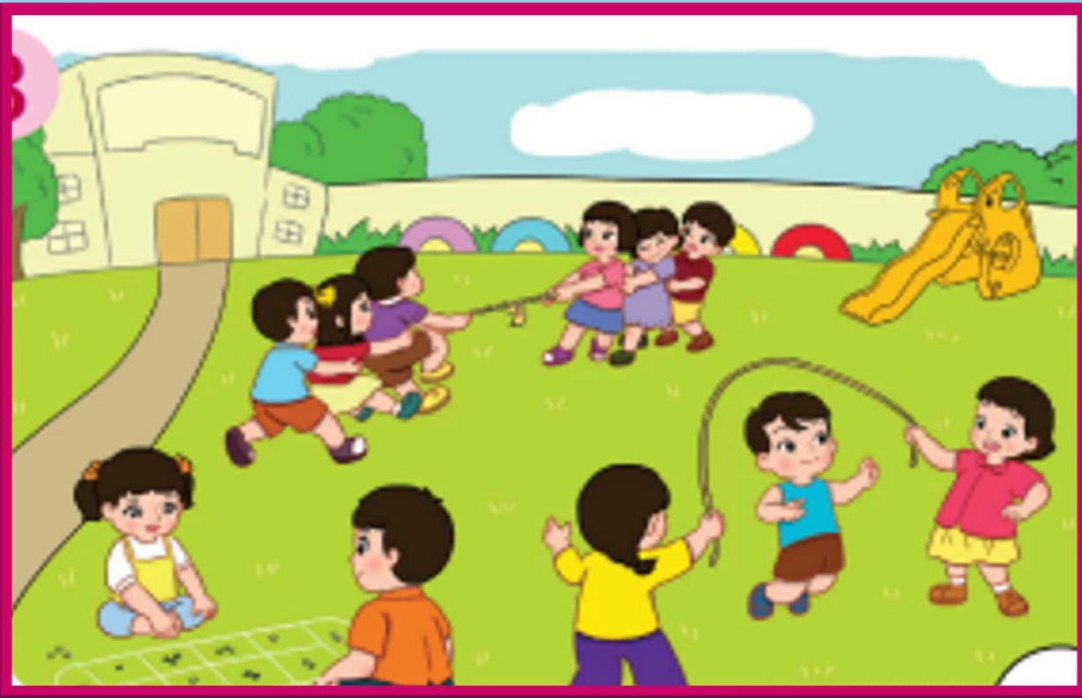

Slide 5
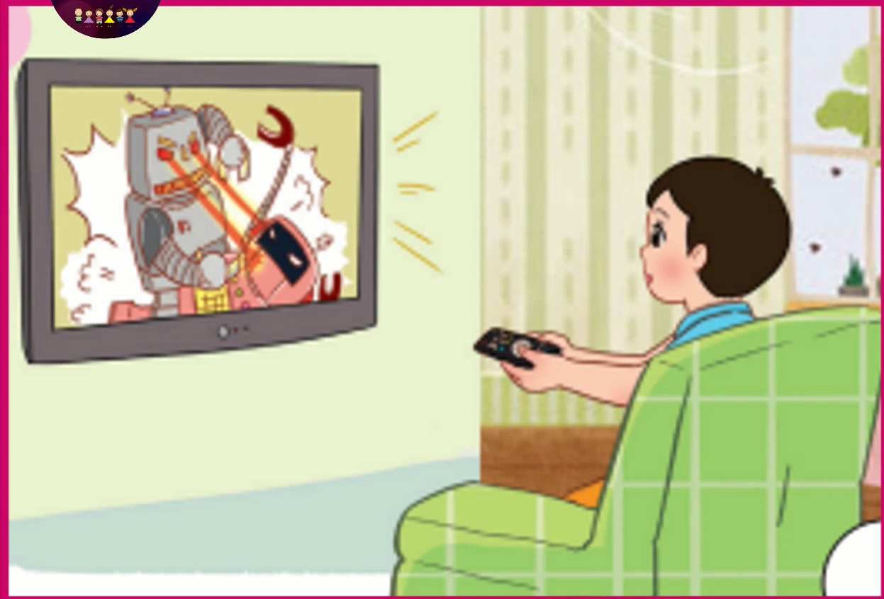

Slide 6
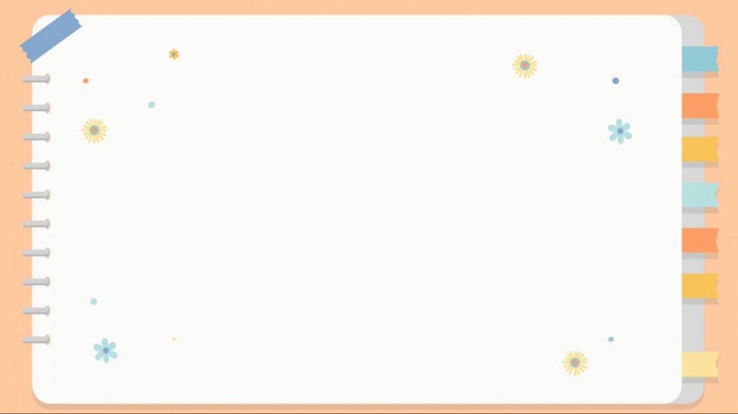
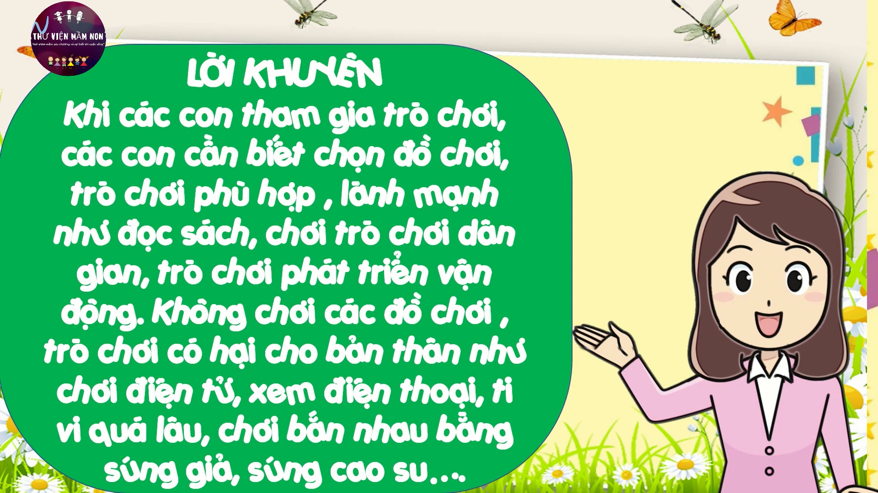

Slide 7


